Slide 1

Chào mừng các em đến với tiết Tiếng Việt - Lớp 2
Notes:
Bài giảng thiết kế bởi: Hương Thảo - tranthao121006@gmail.com

Slide 2


Thứ Năm ngày 10 tháng 2 năm 2022
Nghe – Viết
Luỹ tre

Slide 3




LUỸ TRE
Nghe - viết.
Bài tập chính tả: uynh/ uych.
Bài tập lựa chọn.

Slide 4
1. Nghe - viết
Luỹ tre
Mỗi sớm mai thức dậy
Lũy tre xanh rì rào
Ngọn tre cong gọng vó
Kéo mặt trời lên cao.
Mặt trời xuống núi ngủ
Tre nâng vầng trăng lên
Sao, sao treo đầy cành
Suốt đêm dài thắp sáng.
Những trưa đồng đầy nắng
Trâu nằm nhai bóng râm
Tre bần thần nhớ gió
Chợt về đầy tiếng chim.

Slide 5

VIẾT BÀI

Slide 6
Thứ Năm ngày 10 tháng 2 năm 2022
Nghe – Viết
Luỹ tre.
Mỗi sớm mai ......

Slide 7


2. Chọn uynh hoặc uych thay cho ô vuông.
- Các bạn chạy huỳnh huỵch trên sân bóng.
- Nhà trường tổ chức họp phụ huynh vào Chủ nhật.

Slide 8

3. Chọn a hoặc b
a. Chọn l hoặc n thay cho ô vuông
Những hạt mưa li ti
Dịu dàng và mềm mại
Gọi mùa xuân ở lại
Trên mắt chồi xanh non.
Theo Nguyễn Lãm Thắng)

Slide 9
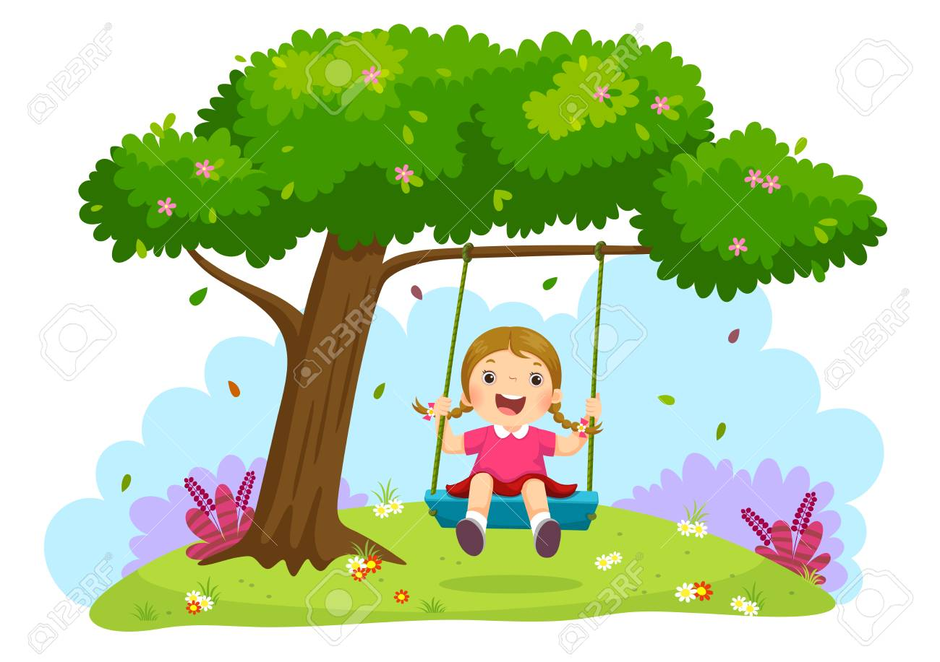
3. Chọn a hoặc b
b. Chọn iêt hoặc iêc thay cho ô vuông
Bé đi dưới hàng cây
Chỉ thấy vòm lá biếc
Nhạc công vẫn mê say
Điệu bổng trầm tha thiết.
Theo Nguyễn Lãm Thắng)

Slide 10

Chào tạm biệt!

